Slide 1
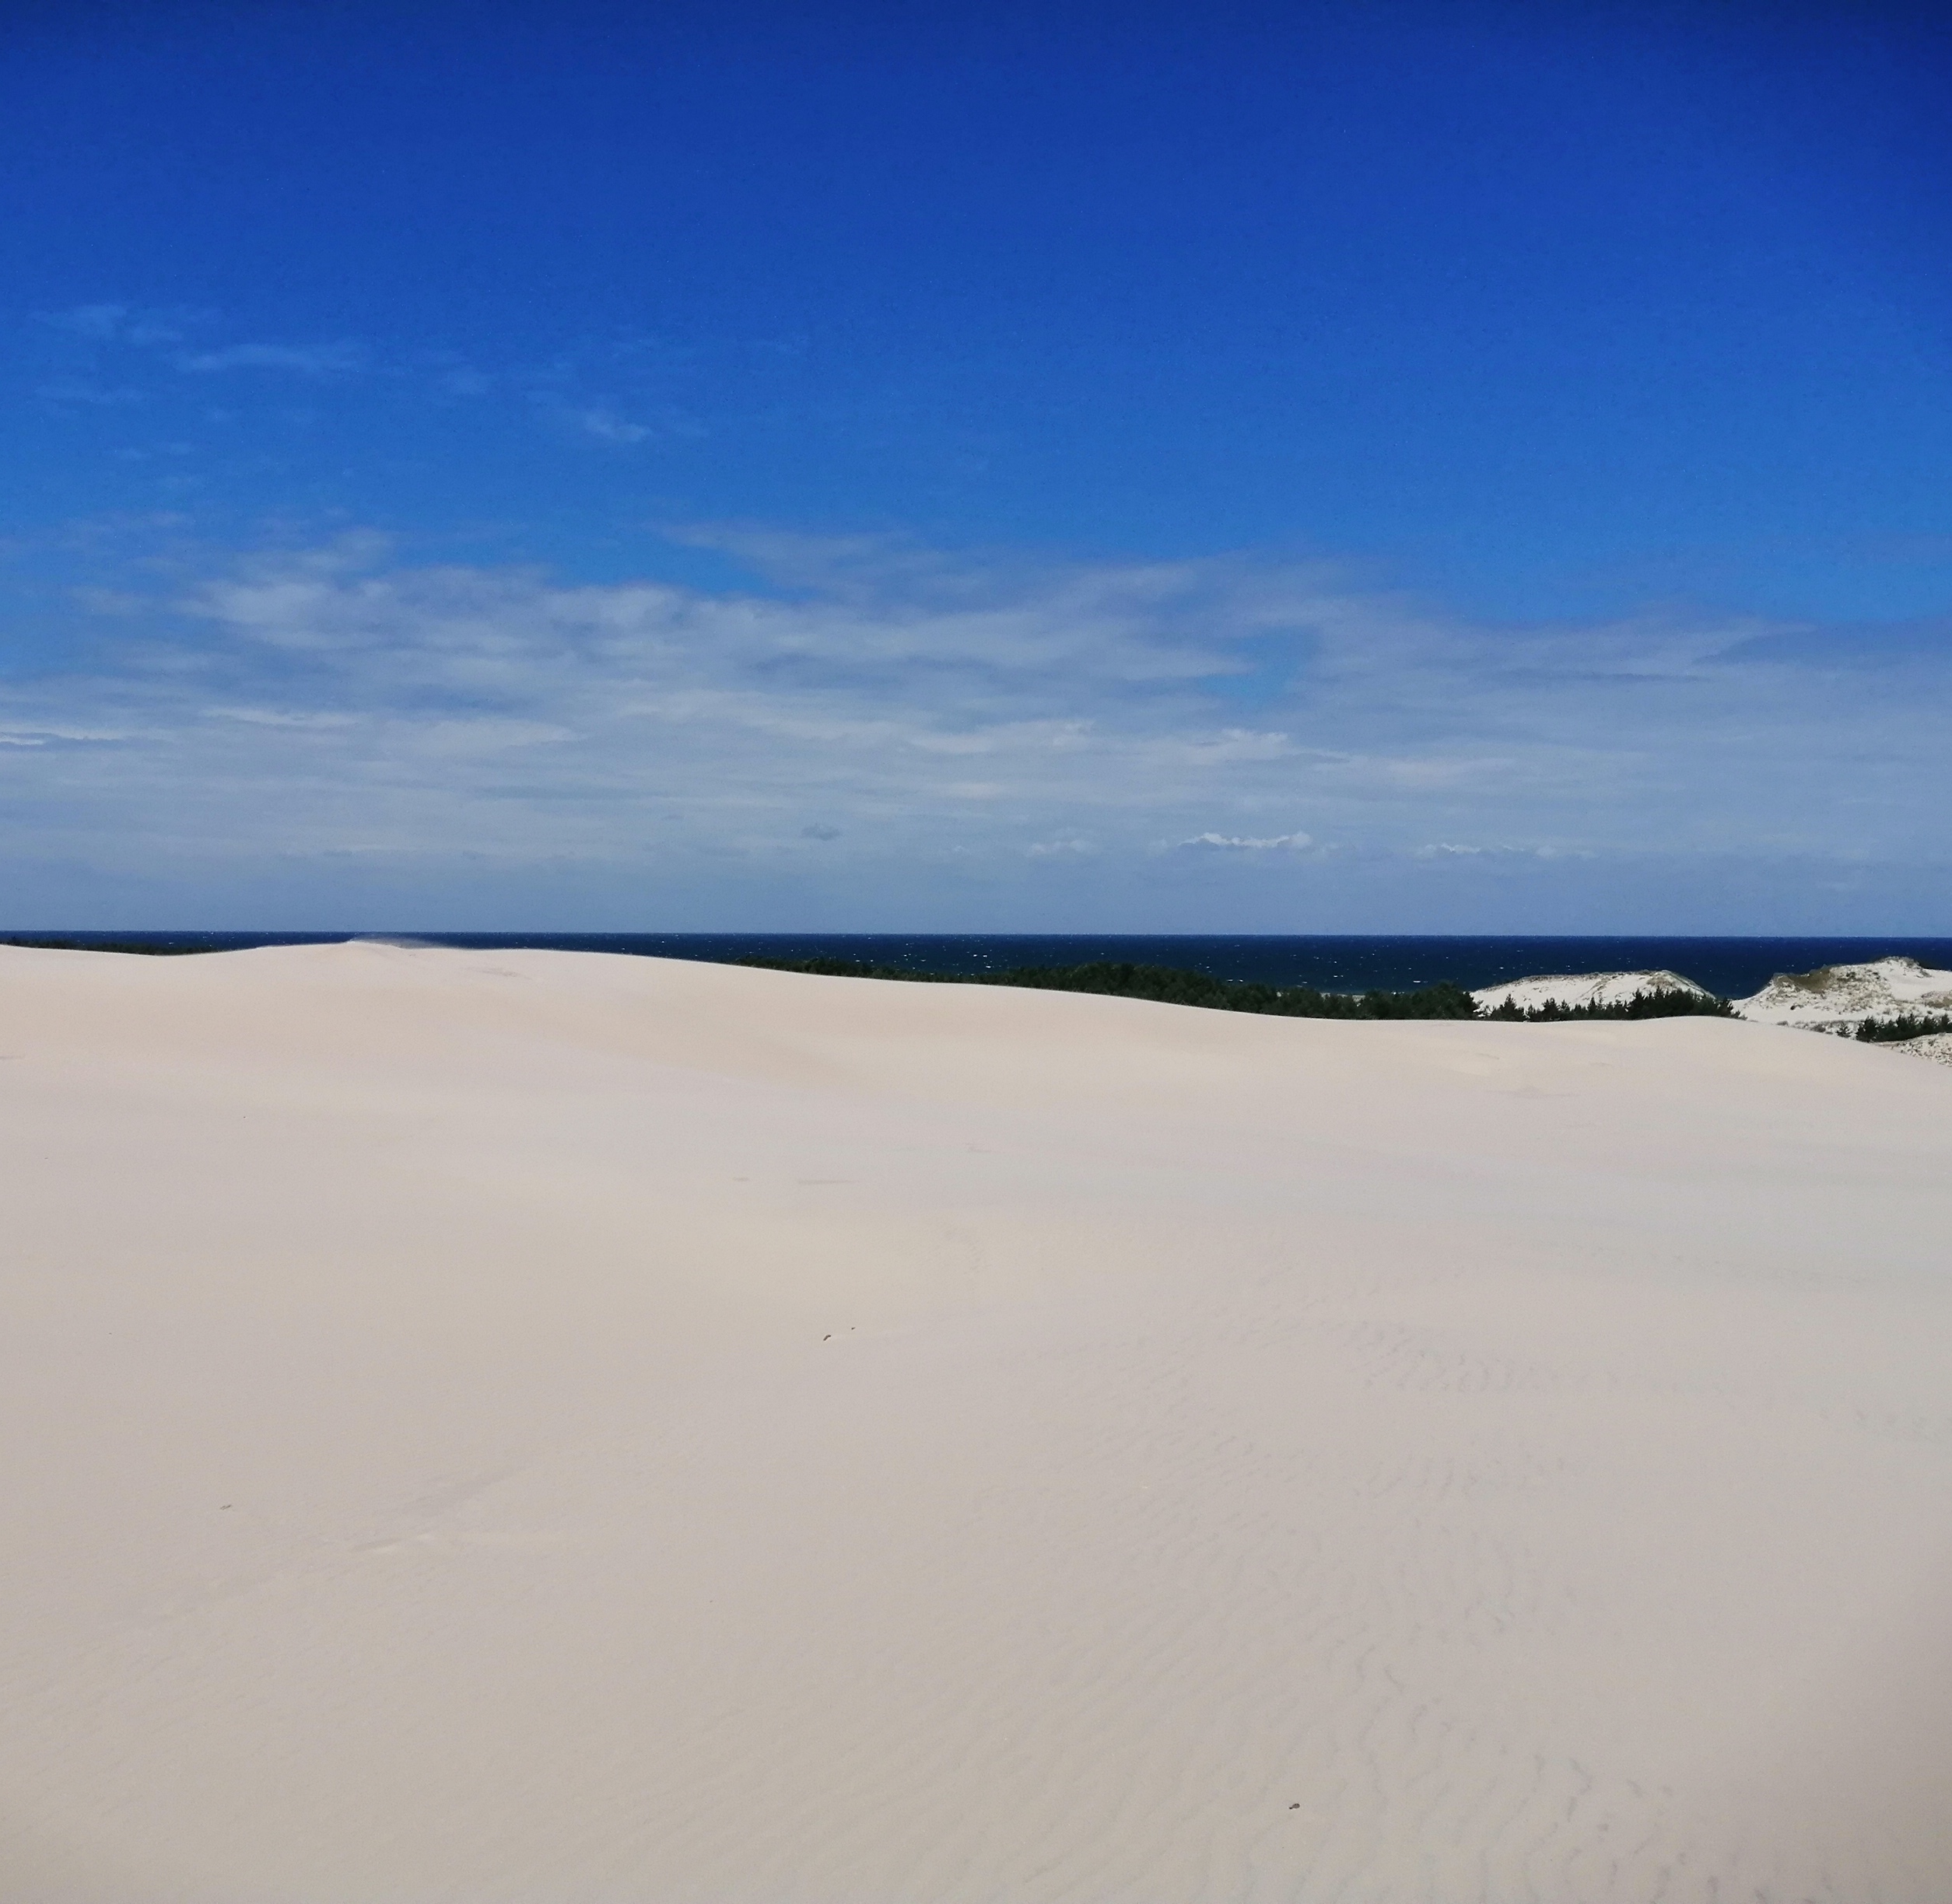
SŁOWIŃSKI PARK NARODOWY
Franciszek Woźniak

Slide 2
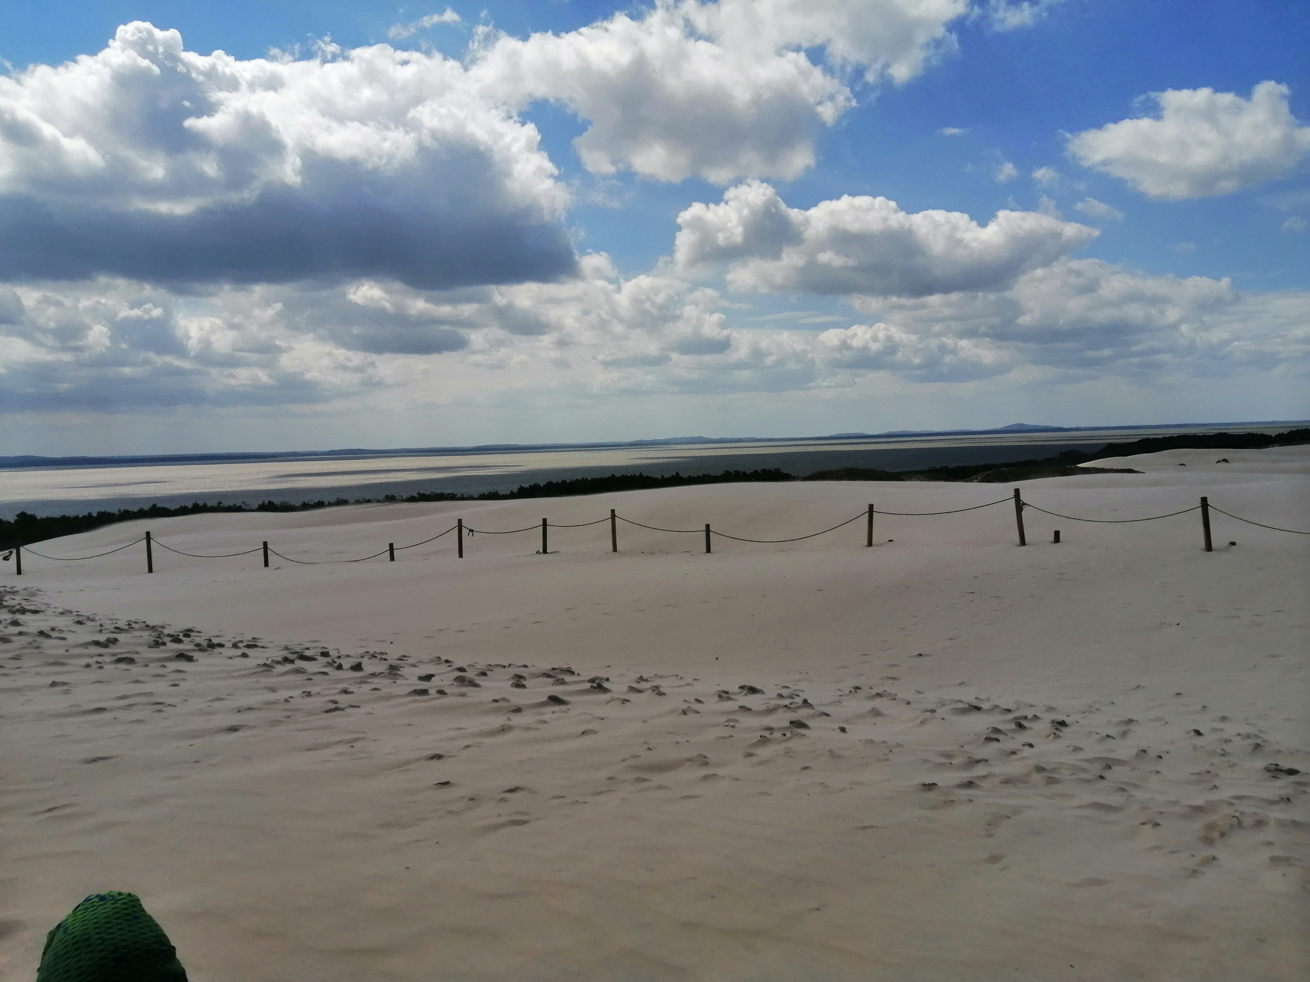
Został utworzony 1 stycznia 1967 i zajmuje powierzchnię ponad 327 km². Z czego 110 km² to wody Bałtyku.

Slide 3
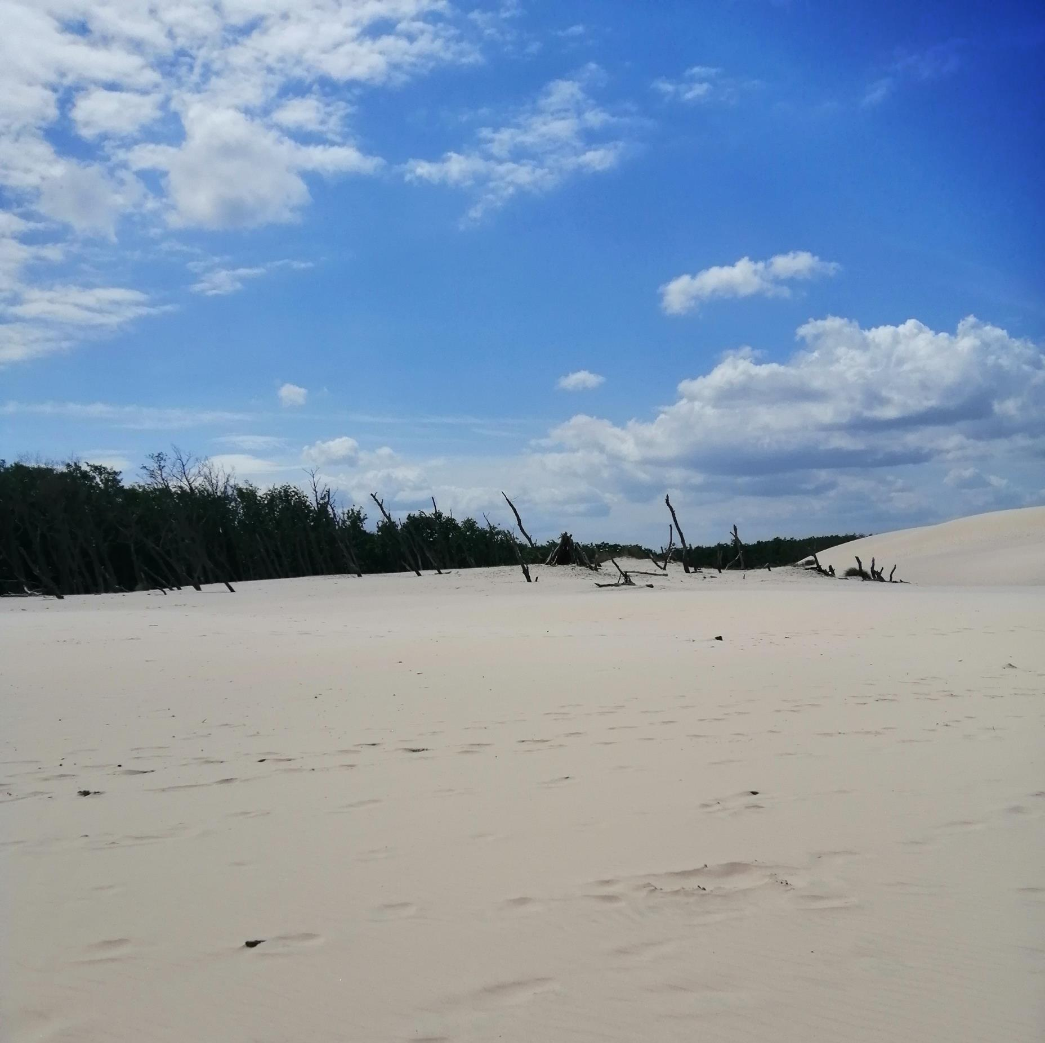
Jest położony w środkowej części polskiego wybrzeża, w województwie pomorskim. Obejmuje Mierzeję Łebską, Nizinę Gardeńsko-Łebską, fragmenty moreny czołowej z ostatniego zlodowacenia z najwyższą kulminacją 115 m n.p.m. na wzgórzu Rowokół oraz szereg jezior: Łebsko (7,1 tys. ha), Gardno (2,5 tys. ha), Jezioro Dołgie Wielkie (156 ha) i Dołgie Małe (6,2 ha).

Slide 4
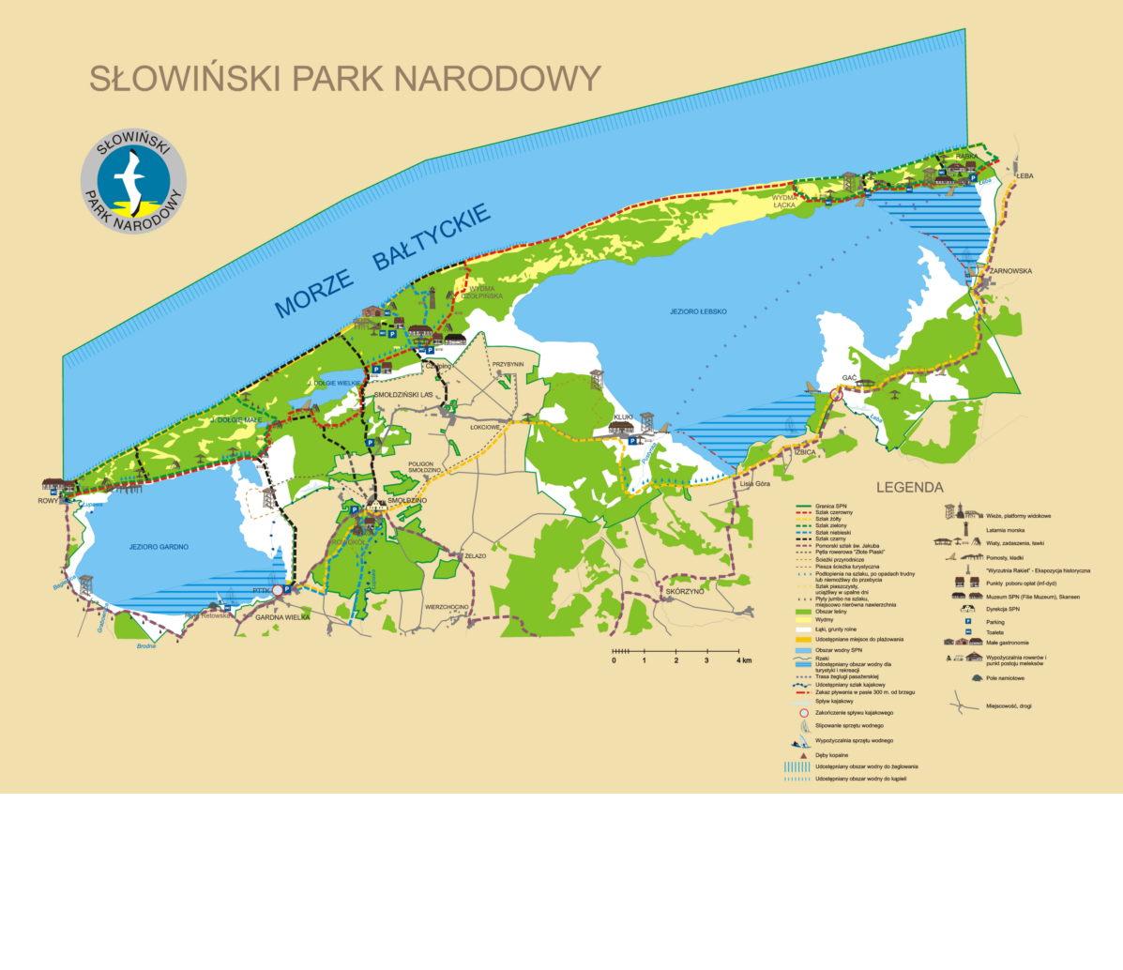

Slide 5
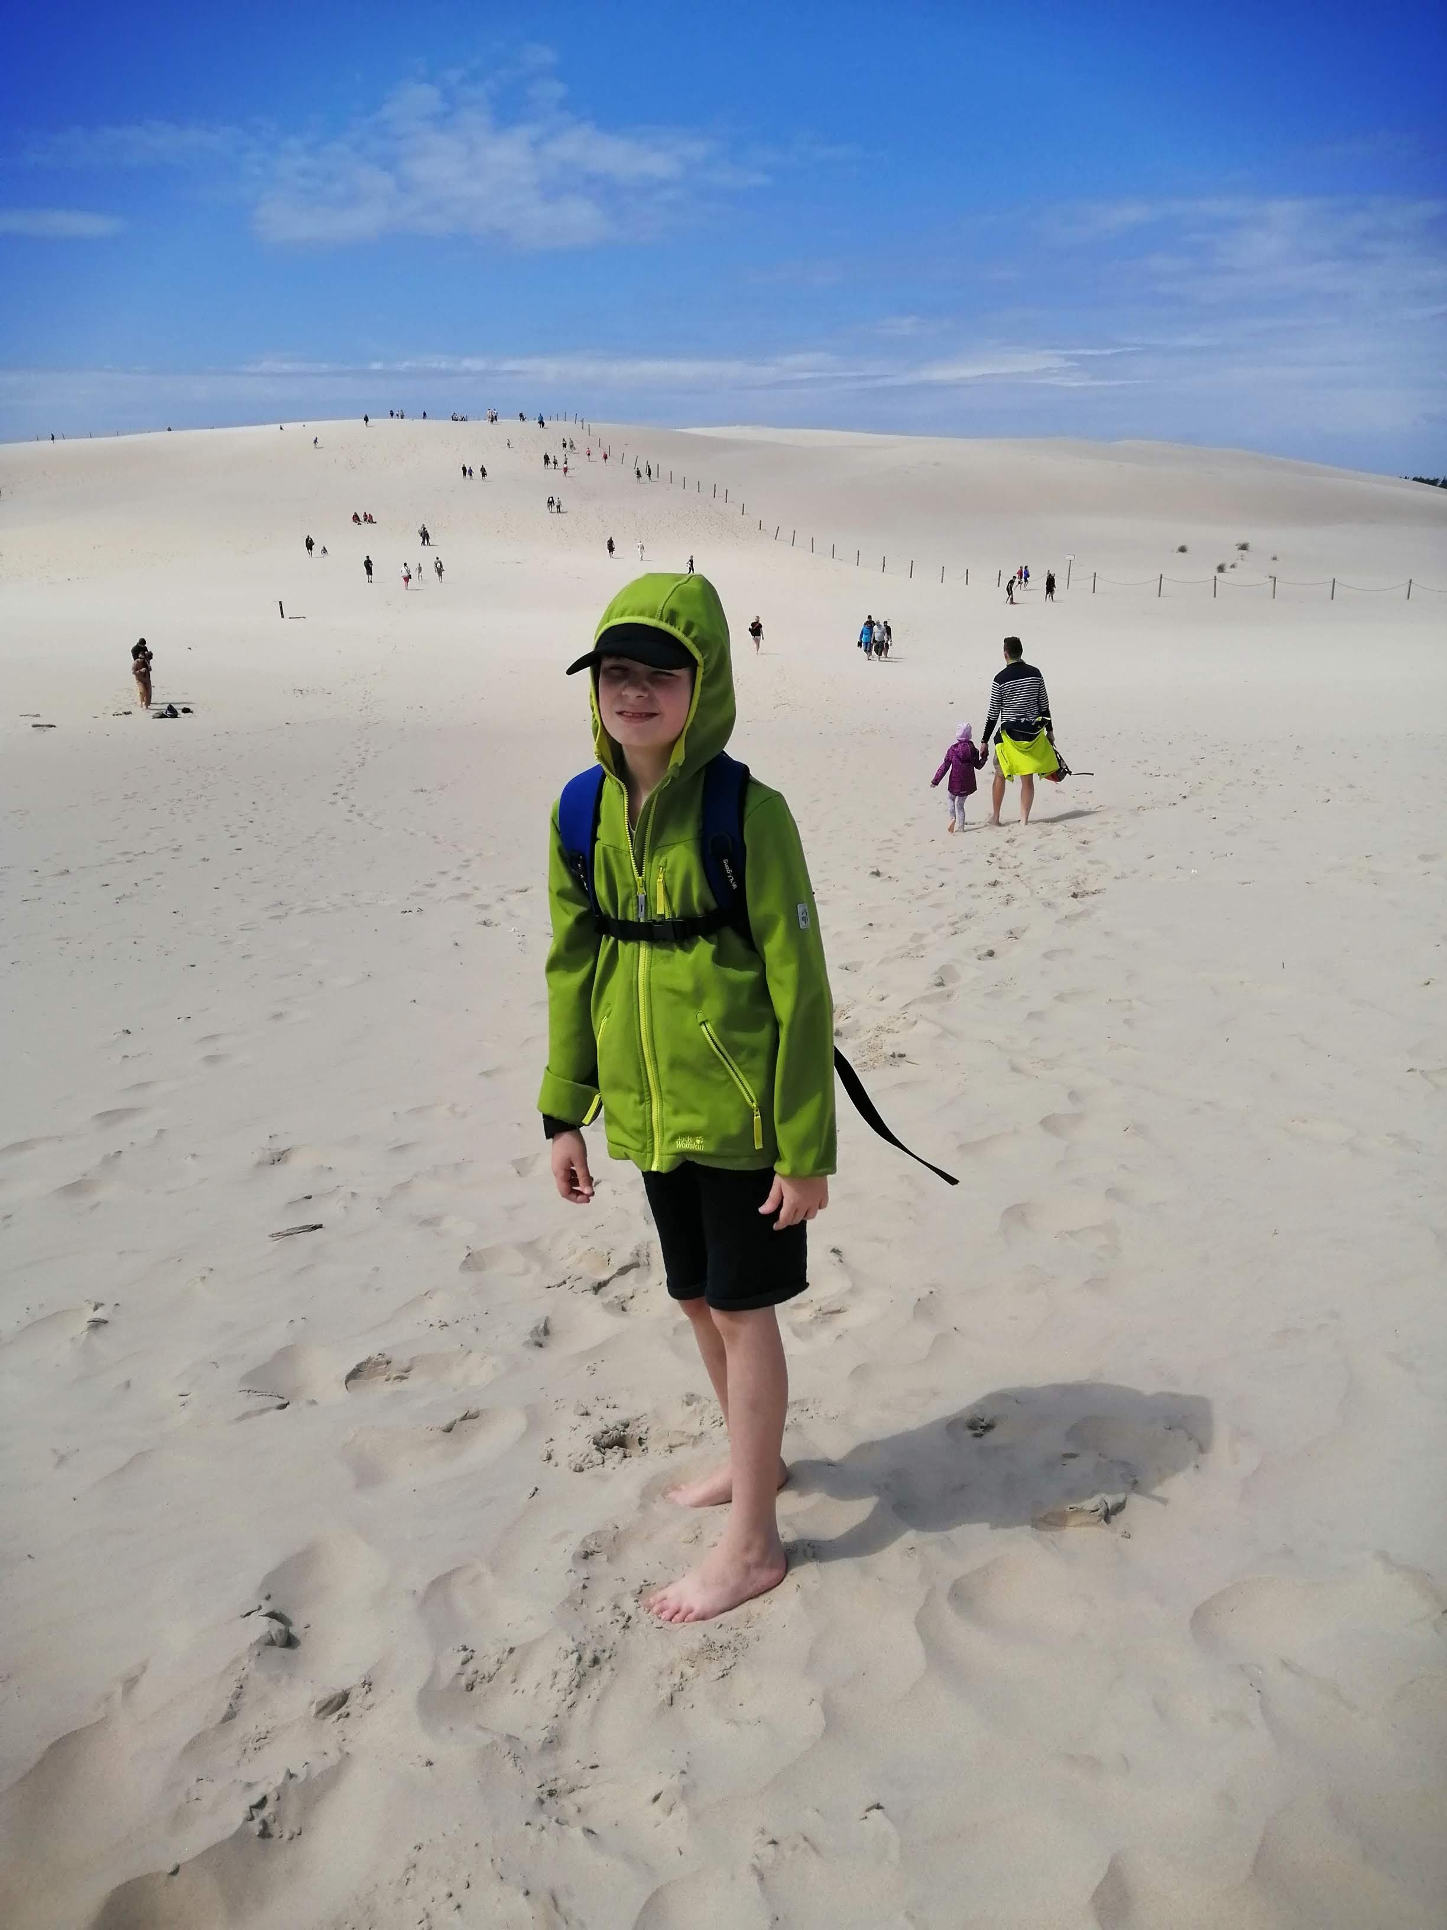
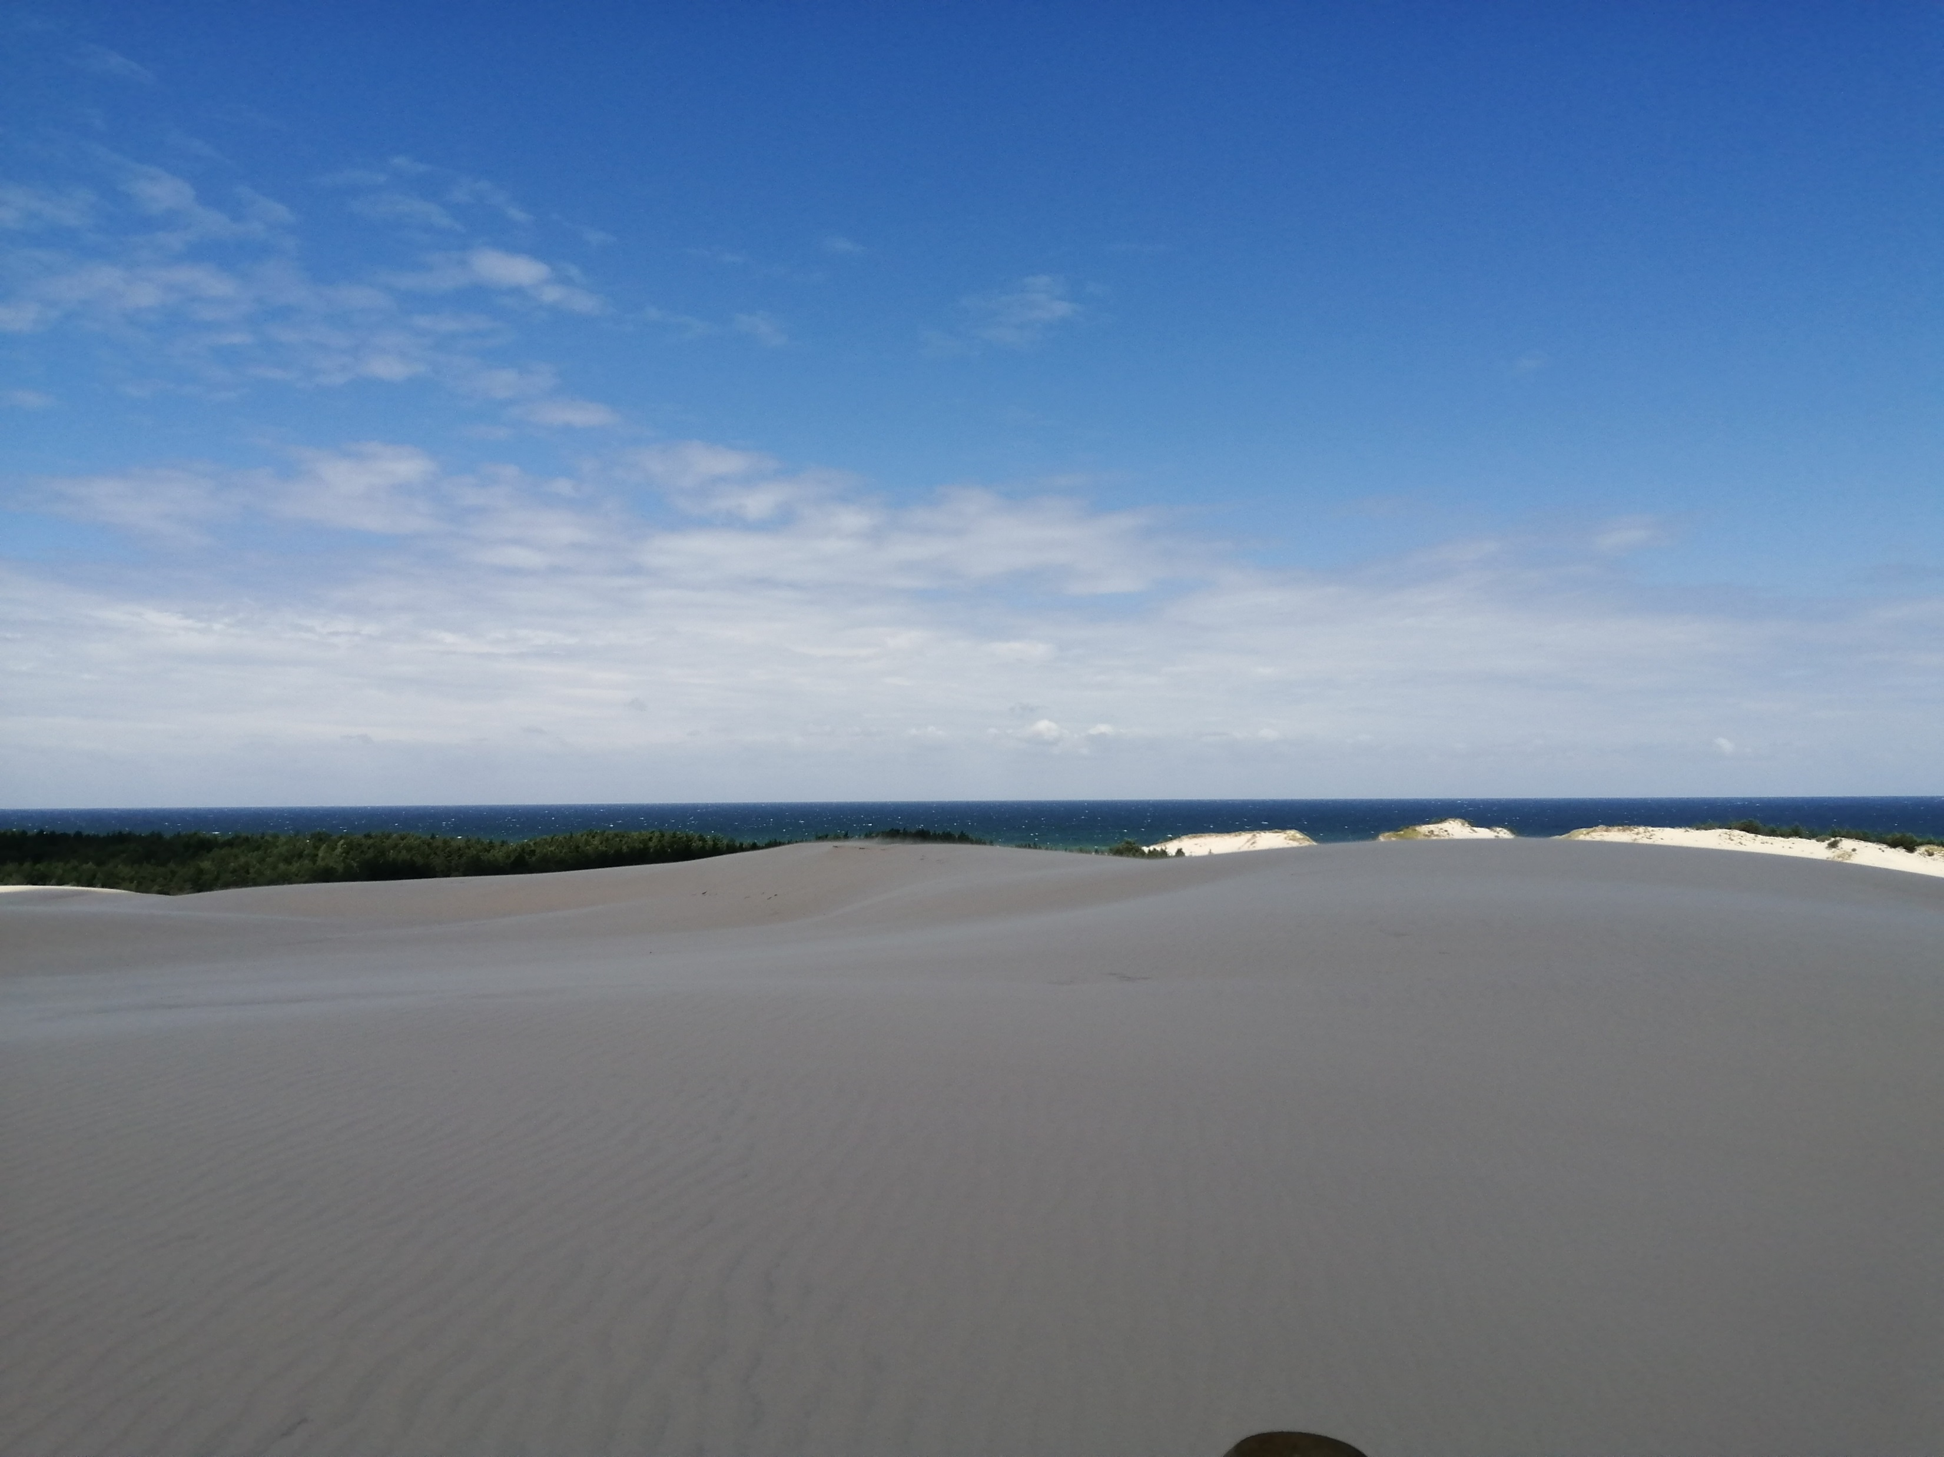
Największą wartością Słowińskiego Parku Narodowego nie są flora i fauna, ale przyroda nieożywiona – wydmy, zwłaszcza te wędrujące, moreny, mierzeje, jeziora, torfowiska, plaże.

Slide 6
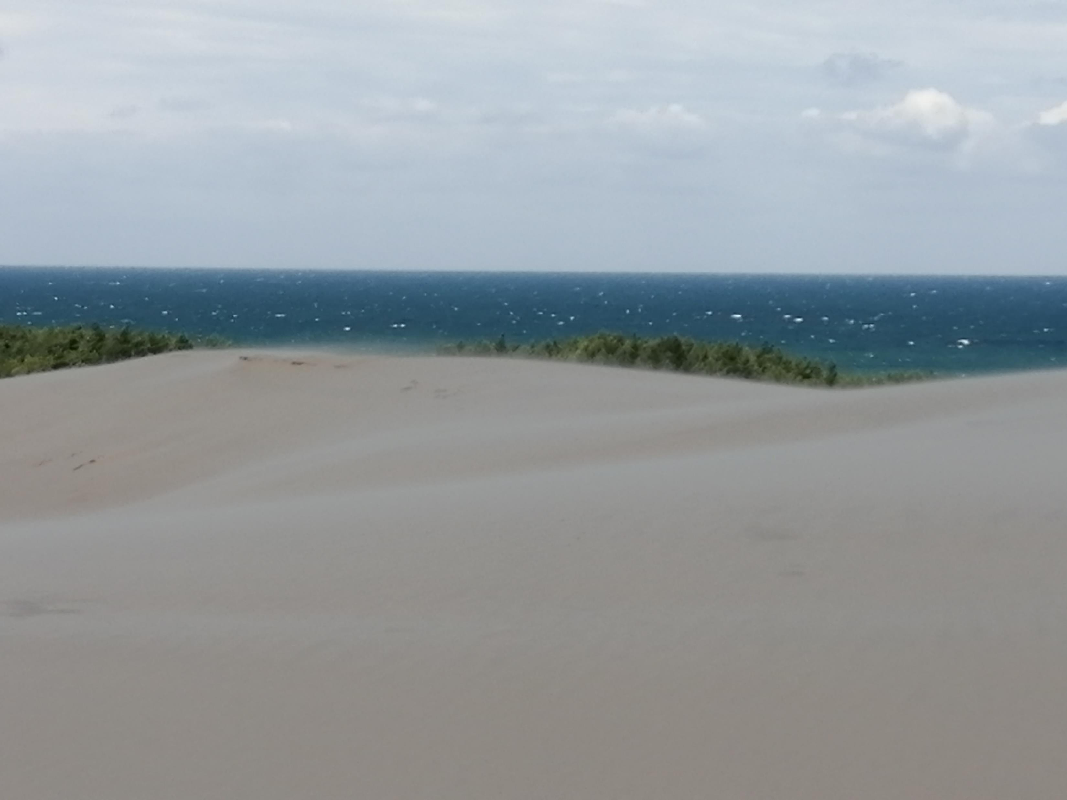
Zachodzą tu dynamiczne procesy niszczenia i tworzenia, tempo przemieszczania wydm to od 3,5 do ok. 10 m/rok.

Slide 7
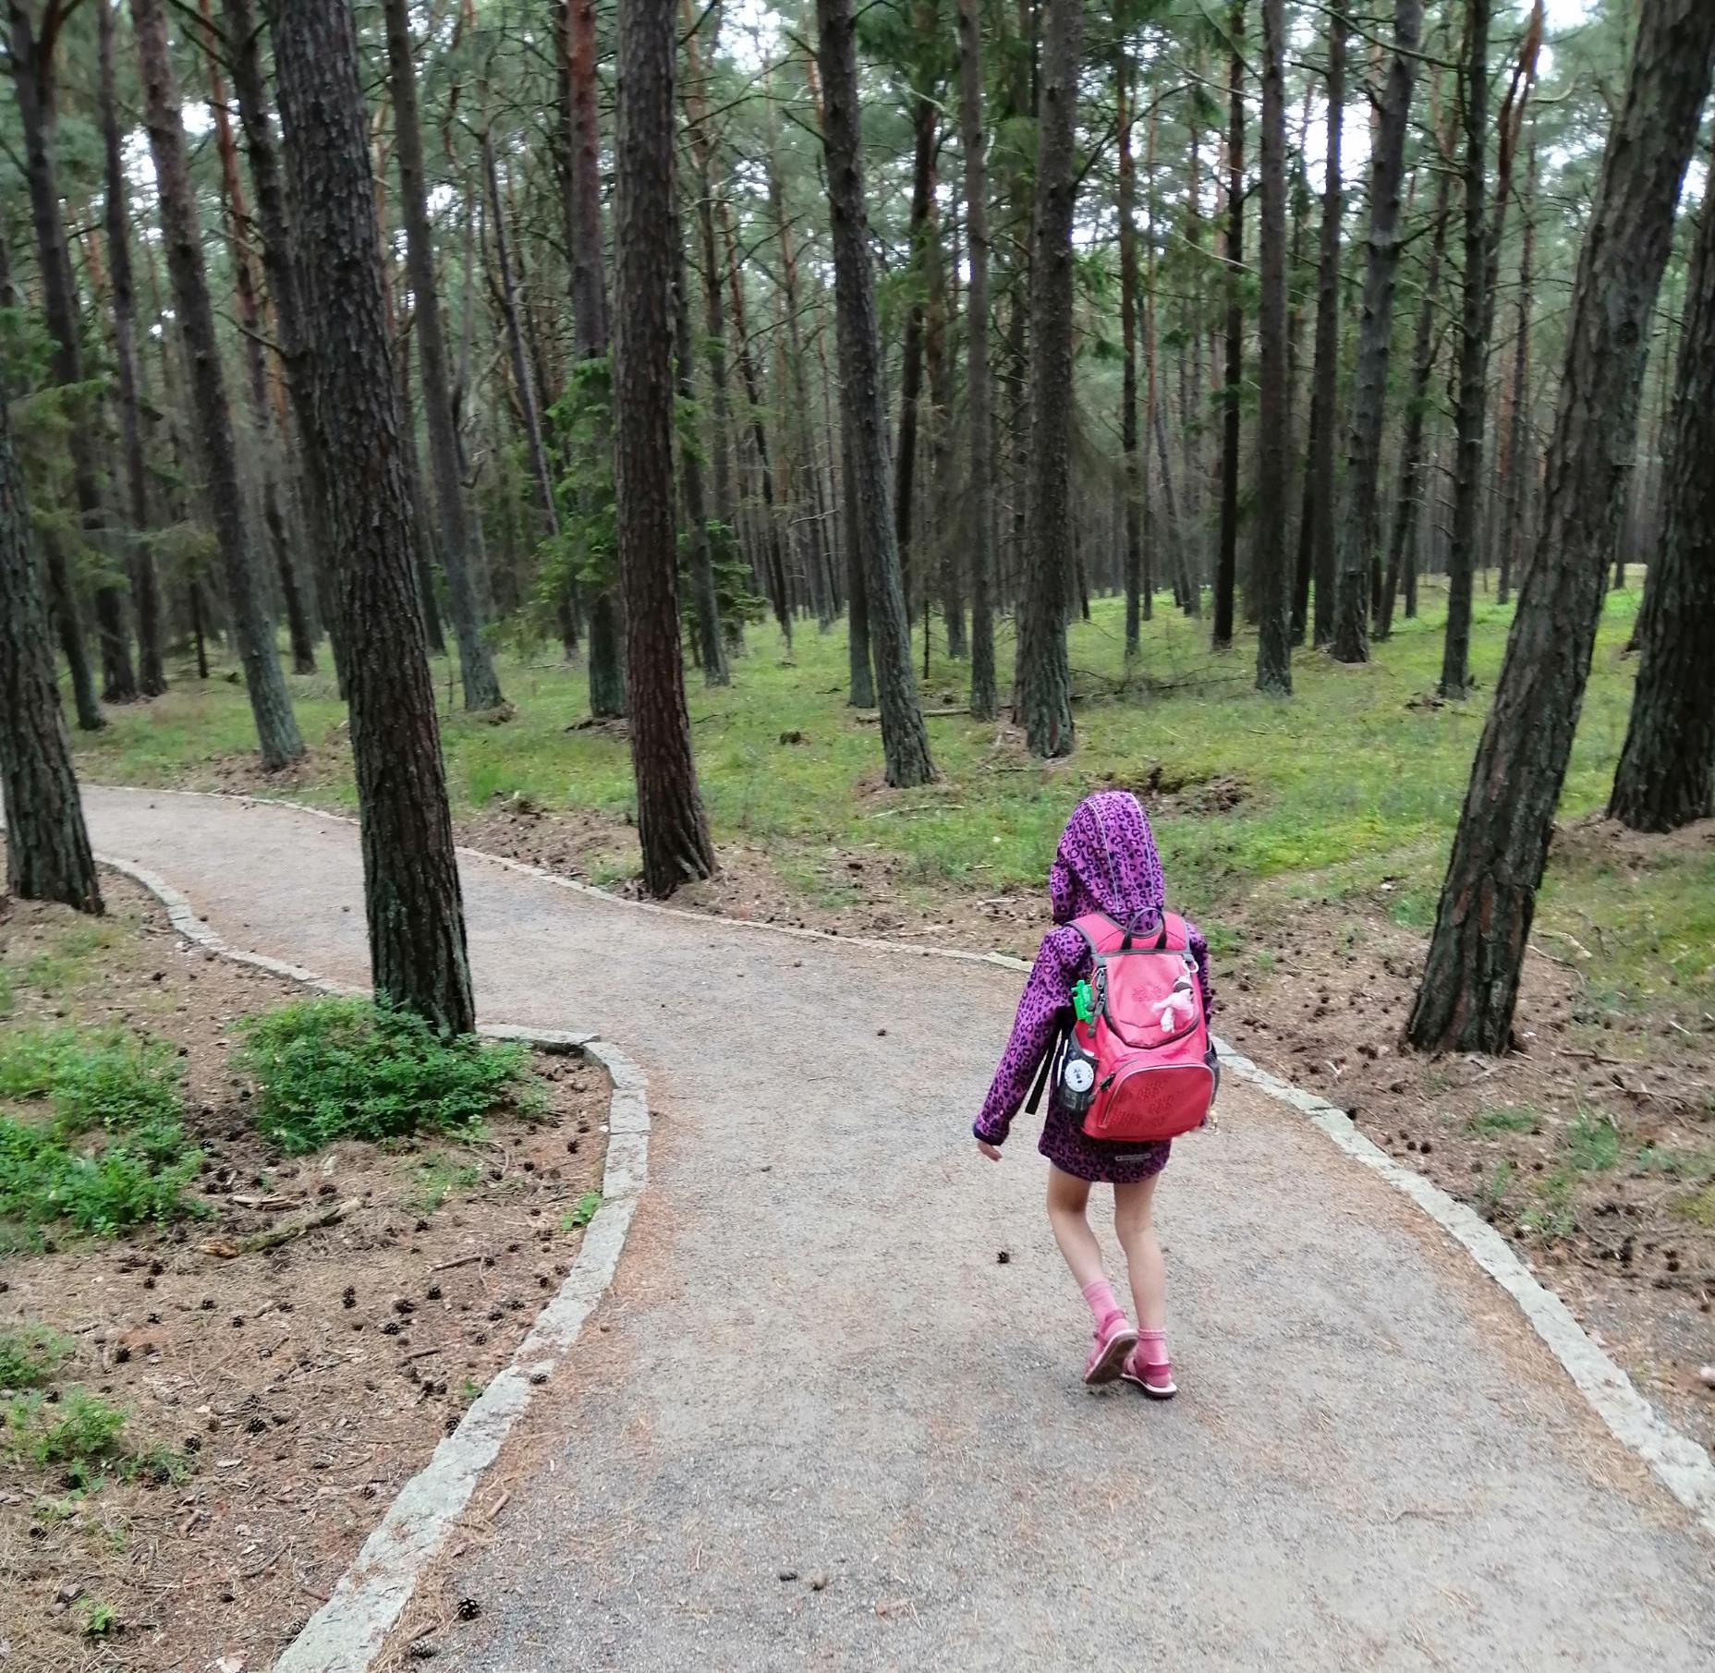
Na terenie Parku występują zbiorowiska: wydmowe, torfowiskowe, łąkowe i leśne. Spośród lasów parku 80% stanowią bory.

Slide 8
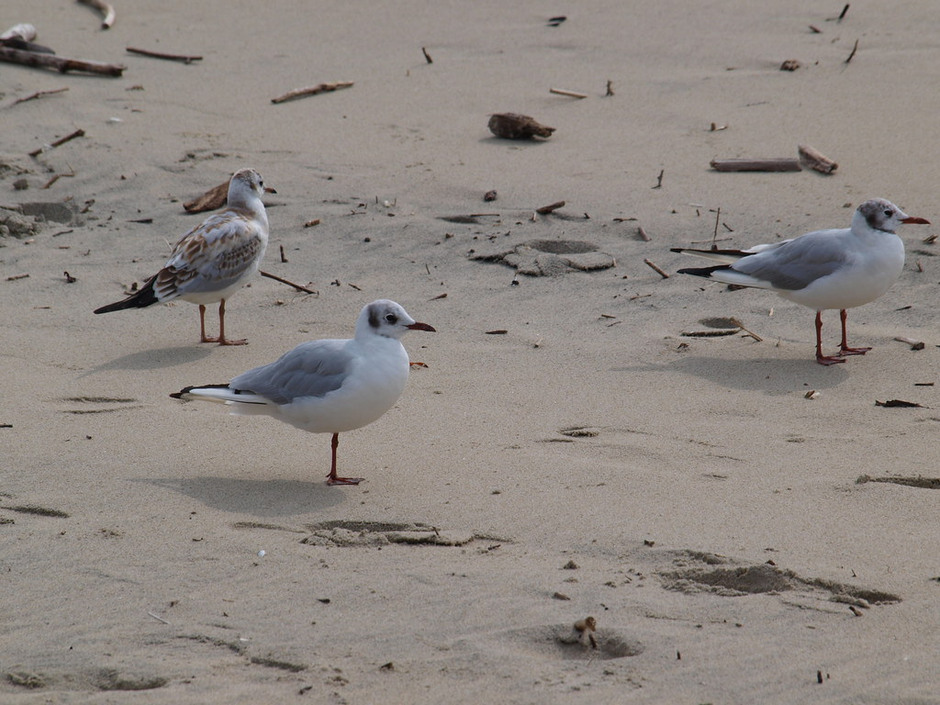
Najważniejszymi zwierzętami Parku są ptaki. Sklasyfikowano tu około 260 gatunków ptaków, z czego 170 wyprowadza lęgi
To zdjęcie, autor: Nieznany autor, licencja: CC BY-SA

Slide 9
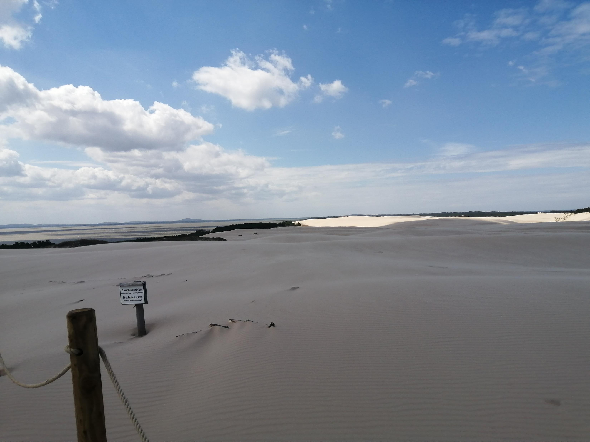
Ochroną ścisłą objęto łącznie 54 km² powierzchni Słowińskiego Parku Narodowego.

